Slide 1
Projet Kayak
Pipeline data de recommandation de destinations en France
Météo 7 jours → hôtels → stockage → cartes
API météo
Scraping
S3
PostgreSQL
Cartes
5 min de présentation + 5 min de questions
Groupe 3 — Bloc 1
Notes:
Bonjour, je présente le projet Kayak du Bloc 1. L’objectif est de construire un pipeline data complet pour recommander des destinations de voyage en France. La recommandation combine une météo favorable et une offre hôtelière exploitable, puis restitue les résultats sous forme de fichiers, base SQL et cartes.

Slide 2
Problème métier
Transformer des données brutes en recommandation exploitable
Question centrale
35
5
50
Parmi plusieurs villes françaises, quelles destinations recommander en combinant météo favorable et offre hôtelière exploitable ?
villes analysées
destinations retenues
hôtels extraits
7 j
12
2
Besoin utilisateur
Réponse data
météo analysée
colonnes finales
cartes finales
Préparer un voyage sans consulter séparément météo, hôtels et cartes.
Construire un pipeline automatisé : météo, hôtels, stockage et visualisation.
Sortie attendue
Idée directrice
Un classement de destinations, une liste d’hôtels et deux cartes finales lisibles.
Passer d’une logique “où fait-il beau ?” à une recommandation plus complète : “où partir et où dormir ?”.
Projet Kayak — Bloc 1
Notes:
La problématique métier est simple : aider un utilisateur à choisir une destination. La météo seule ne suffit pas, car une bonne destination doit aussi proposer une offre hôtelière exploitable. Le projet répond donc par un pipeline qui récupère, transforme, stocke et visualise les données.

Slide 3
Données utilisées et stack
Trois familles de données pour construire la recommandation
Géocodage
Météo
Hôtels
Nominatim transforme les noms de villes en coordonnées GPS : latitude et longitude.
OpenWeather fournit température, probabilité de pluie, pluie cumulée et vent sur 7 jours.
Booking est utilisé pour extraire une offre hôtelière pour les destinations retenues.
Bibliothèques Python utilisées
pandas
requests
BeautifulSoup / lxml
Nettoyage, fusion, exports CSV
Appels API HTTP
Parsing HTML
boto3
psycopg2
folium
Envoi des fichiers dans S3
Chargement PostgreSQL
Cartes interactives finales
Principe de conception : séparer les étapes pour obtenir un pipeline lisible,réexécutable et facile à corriger.
Projet Kayak — Bloc 1
Notes:
J’utilise trois sources : Nominatim pour géocoder les villes, OpenWeather pour récupérer la météo, et Booking pour la partie hôtelière. La stack reste volontairement classique : pandas pour transformer, requests pour les appels API, BeautifulSoup pour parser les pages, boto3 pour S3, psycopg2 pour PostgreSQL et Folium pour les cartes.

Slide 4
Pipeline de traitement
Une chaîne ETL complète, de la collecte à la restitution
1
2
3
4
5
6
7
8
9
Liste de villes
Coordonnées GPS
Météo 7 jours
Score météo
Top 5 villes
Hôtels Booking
Fusion finale
S3 + PostgreSQL
Cartes HTML
Extract
Transform
Load & restituer
API météo + pages HTML Booking
Nettoyage, scoring, parsing, fusion
S3, PostgreSQL, CSV final, cartes
Le scraping intervient seulement après le top 5 météo : cela limite le périmètre et évite de traiter inutilement toutes les villes.
Projet Kayak — Bloc 1
Notes:
La logique suit une chaîne ETL : extraction, transformation, chargement et restitution. Je pars d’une liste de villes, je récupère les coordonnées, la météo, puis je calcule un score. Ensuite seulement, je scrape Booking pour les cinq villes retenues. Cela rend le projet plus efficace et plus lisible.

Slide 5
Score météo et top 5
Sélectionner les destinations les plus favorables avec un score simple et lisible
Top 5 destinations selon le score météo
Principe du score
Température agréable, pluie faible, probabilité de pluie faible et vent modéré.
Avignon
90.5
Aix-en-Provence
89.6
Top 5 retenu
Nîmes
87.6
1
Avignon
90.5
Bormes-les-Mimosas
85.2
2
Aix-en-Provence
89.6
Strasbourg
84.6
3
Nîmes
87.6
4
Bormes-les-Mimosas
85.2
5
Strasbourg
84.6
Score météo calculé sur 7 jours
Lecture
Le top 5 est obtenu à partir du score météo calculé sur 7 jours..
Projet Kayak — Bloc 1
Notes:
Le score météo est calculé sur 7 jours. Il agrège température, pluie, probabilité de pluie et vent. L’objectif est d’éviter un choix subjectif. Le top 5 obtenu est : Avignon, Aix-en-Provence, Nîmes, Bormes-les-Mimosas et Strasbourg.

Slide 6
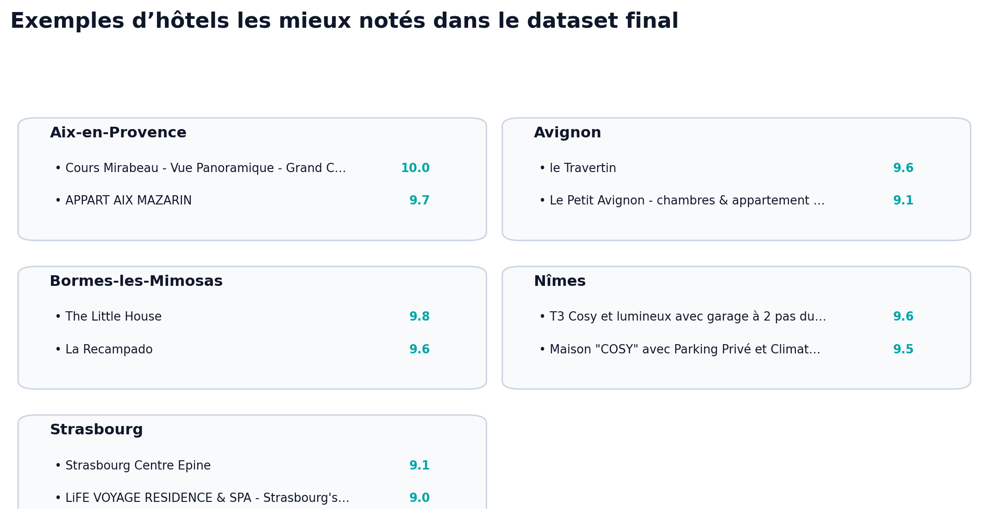
Couche hôtelière
Ajouter une dimension voyage après la sélection météo
Pourquoi limiter le scraping au top 5 ?
Champs extraits
Contrôle qualité
Le scraping est coûteux et sensible aux variations du site. Le projet réduit donc le périmètre après le scoring météo.
city
hotel_name
hotel_score
url
10 hôtels par ville
50 hôtels au total
hôtels réels extraits et vérifiés
Le scraping n’est pas le résultat final : la valeur vient du parsing, du nettoyage et de la fusion avec la météo.
Projet Kayak — Bloc 1
Notes:
La couche hôtelière intervient après la sélection météo. Cela limite le scraping à cinq destinations. Le parser extrait les champs utiles : ville, nom de l’hôtel, note et URL. Le contrôle qualité important est d’obtenir 10 hôtels par ville, soit 50 hôtels au total.

Slide 7
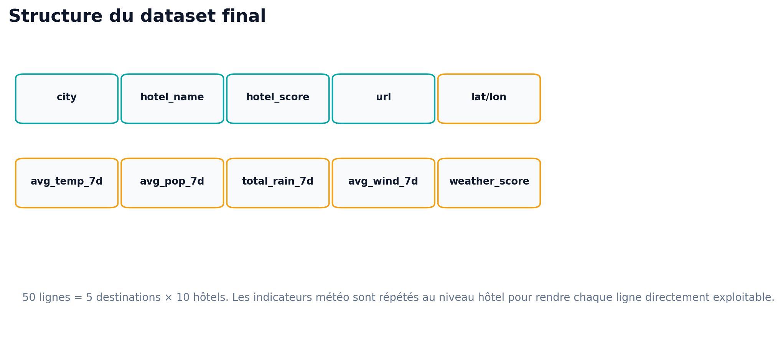
Stockage et résultat final
Organiser les données pour garder la traçabilité
RAW
PROCESSED
FINAL
SQL
HTML Booking brut
Source initiale conservée
CSV intermédiaires
Données nettoyées
CSV consolidé
Cartes finales
Table PostgreSQL
50 lignes chargées
Résultat obtenu
final_kayak_results.csv relie chaque hôtel à sa destination et aux indicateurs météo de la ville.
50 lignes finales
12 colonnes utiles
5 destinations
10 hôtels par destination
Projet Kayak — Bloc 1
Notes:
Le stockage est organisé en trois niveaux : RAW, PROCESSED et FINAL. Le fichier final est aussi chargé dans PostgreSQL via Neon. L’objectif est d’avoir une donnée traçable, structurée et réutilisable, pas seulement un CSV isolé.

Slide 8
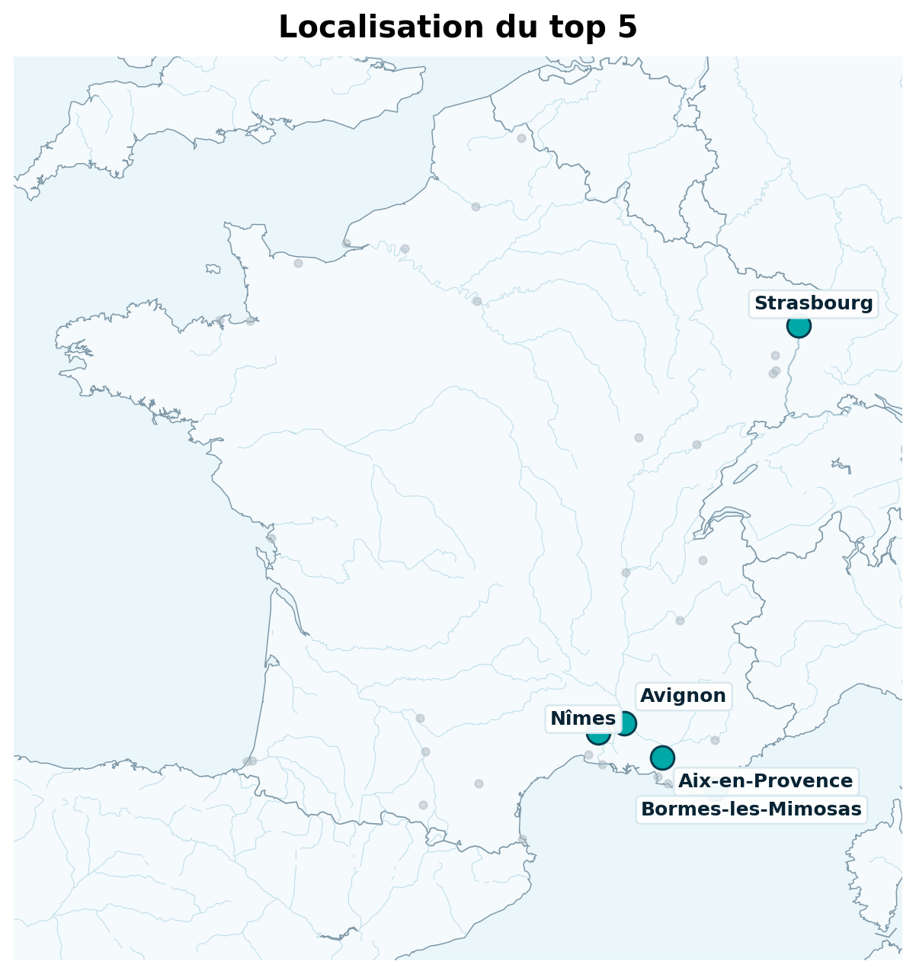
Résultats visuels
Une carte de France lisible et une synthèse de l’offre hôtelière
Offre hôtelière associée
Après la sélection météo, le projet ajoute 10 hôtels par ville.
5
50
10
destinations
hôtels
par ville
Avignon
90.5
10 hôtels
Aix-en-Provence
89.6
10 hôtels
Nîmes
87.6
10 hôtels
Bormes-les-Mimosas
85.2
10 hôtels
Strasbourg
84.6
10 hôtels
Les hôtels sont synthétisés par destination.
Carte de France : localisation des 5 destinations retenues selon le score météo.
Projet Kayak — Bloc 1
8
Notes:
Pour éviter les libellés qui se chevauchent, les cartes utilisent des marqueurs sans texte directement posé sur la carte. Les noms, scores et volumes d’hôtels sont lus dans les légendes à côté. Cela rend la restitution plus lisible, surtout pour les villes du Sud qui sont proches géographiquement.

Slide 9
Limites et améliorations
Un pipeline fonctionnel, mais perfectible
Limites principales
Améliorations possibles
• Les données hôtelières dépendent de la structure HTML du site.
• Les prix et disponibilités ne sont pas modélisés.
• Le score météo repose sur une règle métier simple, qui pourrait être affinée.
• Les résultats dépendent de la date d’exécution.
• Les hôtels sont rattachés aux coordonnées de leur ville dans cette version.
• Ajouter prix, disponibilités et avis détaillés.
• Pondérer le score selon les préférences utilisateur.
• Géocoder les hôtels individuellement pour une carte plus précise.
• Automatiser l’exécution régulière du pipeline.
• Ajouter des tests et une interface de consultation.
le projet démontre une chaîne data complète et constitue une première version de pipeline de recommandation, perfectible et enrichissable.
Projet Kayak — Bloc 1
Notes:
Il faut être clair sur les limites. Le scraping dépend de la structure HTML, le score météo est simple, et les données d’hôtel pourraient être enrichies avec les prix, disponibilités et avis. Une amélioration importante serait de géocoder chaque hôtel individuellement pour améliorer la carte hôtelière.

Slide 10
Conclusion
Ce que le projet montre
Valeur métier
Compétences
Une chaîne complète : géocodage, météo, score, scraping hôtelier, fusion, stockage et visualisation.
La recommandation devient plus utile en combinant destination favorable et offre d’hébergement.
API, scraping, parsing HTML, ETL, stockage S3, SQL et cartographie.
Merci pour votre attention
Questions / réponses
Notes:
Pour conclure, le projet montre une chaîne data complète et cohérente. La valeur métier est de combiner météo et hôtels pour proposer une recommandation plus concrète. Techniquement, il mobilise API, scraping, transformation, stockage et visualisation. Merci pour votre attention, je suis disponible pour les questions.

